Slide 1
Données pour code site: KBG672 - EM Telecom
Lignes: 1 | ST FO: EM Telecom

Slide 2
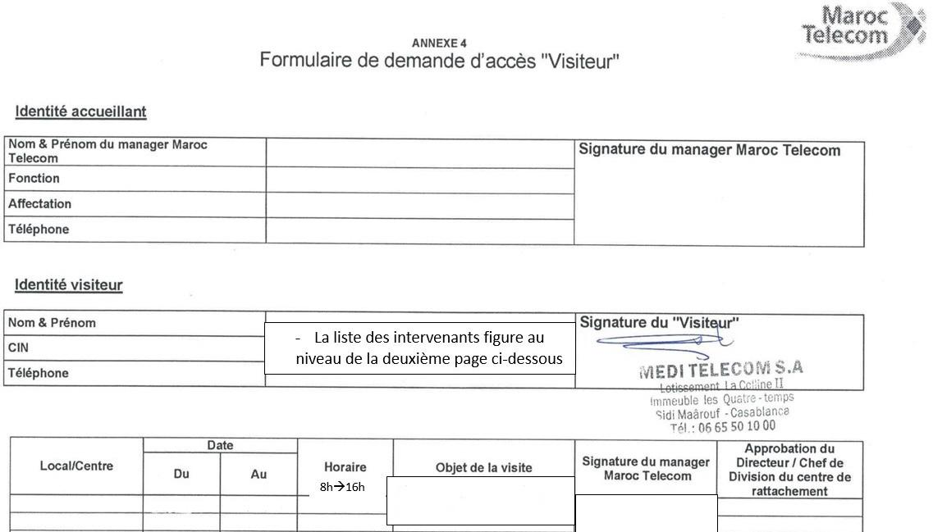
code site | ST FO | contact ERPT | DR IAM | ville | X Départ ERPT - Y Départ ERPT | X Arrivée ERPT Proposition1 - Y Arrivée
KBG672 | EM Telecom | 0660127763 AZEDDINE | SETTAT | Béni Mellal | -6.38178900000000038, 32.31563899999999734 | 32.32110000, -6.38259000

